Slide 1
Interna statistika koju Oracle DBMS održava
Lena Petrovic 1295

Slide 2
Optimizator
“srce i duša” relacionog DBMS-a
Analiza SQL upita i određivanje najefikasnijeg plana izvršenja upita
raščlanjivanje SQL naredbe da bi se odredilo kojim se tabelama i kolonama treba pristupiti
analiziranje sistemskih informacija i statistika koje se čuvaju u rečniku podataka
Dobar optimizator - zasnovan na troškovima (CBO)
Formulisanje pristupne putanje za svaki upit tako da smanjuje ukupne troškove

Slide 3
Statistika kod Oracle-a
Na početku - optimizator zasnovan na pravilima (RBO)
CBO
paralelno izvršavanje i particionisanje
stvarni sadržaj i distribucija podataka
Ispituje sve moguće planove za SQL naredbu i bira onaj sa najnižom cenom
“Da bi tačno odredio cenu za plan izvršenja mora da ima informacije o svim objektima baze kojima se pristupa u SQL naredbi, kao i informacije o sistemu na kome će se SQL naredba pokrenuti.”
Statistika se koristi za:
izračunavanje selektivnosti predikata - dobijanje optimalnog redosleda spajanja
procenu troškova svakog plana izvršenja

Slide 4
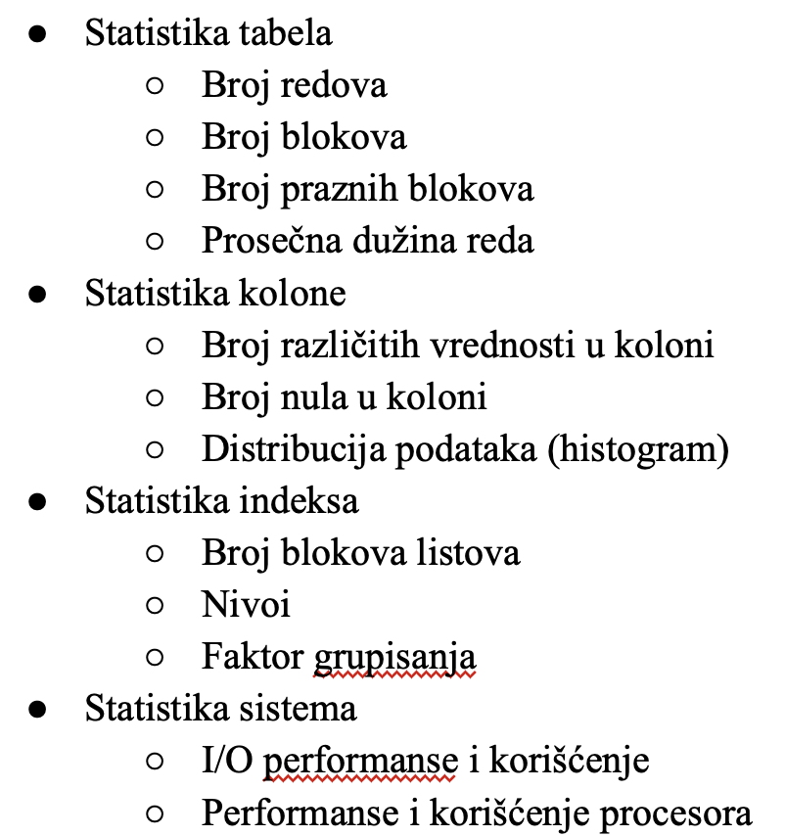
Statistika
Statistika određuje:
distribuciju podataka
karakteristike skladištenja tabela, kolona, indeksa i particija
broj ulazno-izlaznih podataka i memorije potrebno da se izvrši SQL naredba
Statistika se čuvaju u rečniku podataka - data dictionary
Statistika se mora redovno prikupljati
Novu statistiku treba prikupiti nakon što su podaci ili struktura objekta šeme modifikovani

Slide 5

Analyze vs. DBMS_STATS paket
Metodi za generisanje statistike
DBMS_STATS paket - preferirani metod
ANALYZE komanda - već zastarela
Ne podržava serijsko izvršenje
Računanje globalna statistika za particionisane tabele, umesto prikupljanja
Ne može prepisati/izbrisati vrednosti statistike koju je prikupio DBMS_STATS paket

Slide 6
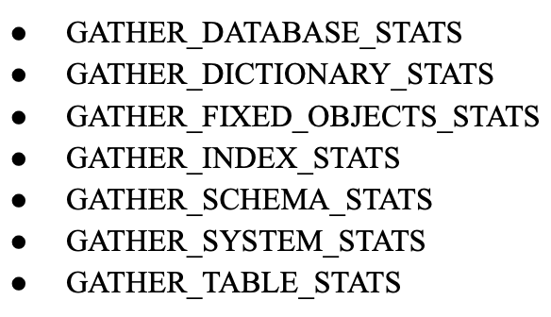
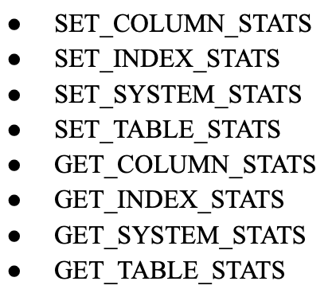
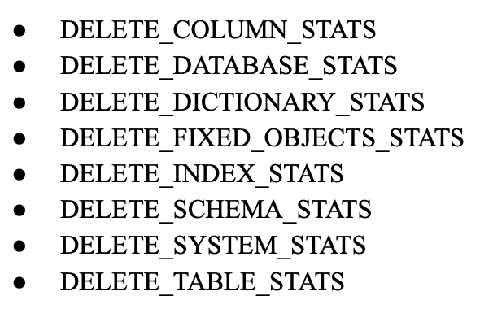
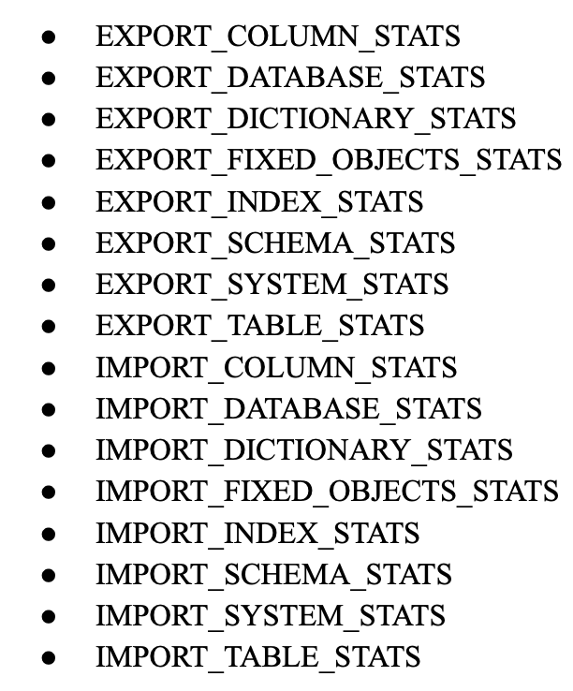
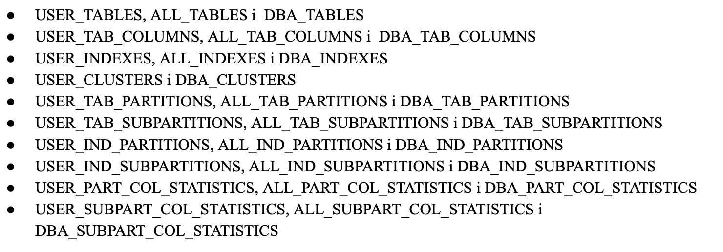
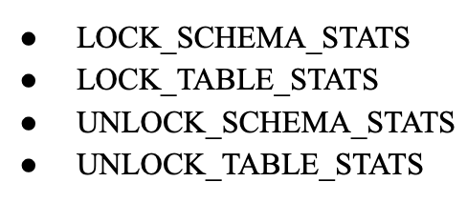
DBMS_STATS paket
Prikupljanje statistike određenog tipa
Skladištenje i preuzimanje
Brisanje statistike
Prenos statistike
Pregled statistike
Zaključavanje statistike

Slide 7
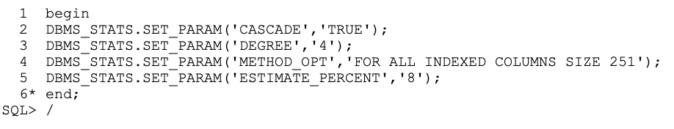
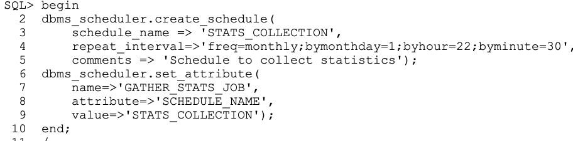
Automatsko prikupljanje statistike
Prikupljanje statistike za sve objekte baze podataka za koje ne postoji statistika ili imaju zastarelu statistiku
GATHER_STATS_JOB procedura

Slide 8
Proširena statistika - grupe kolona
Veza između podataka koje se nalaze u različitim kolonama iste tabele
Koristeći samo osnovnu statistiku kolona, optimizator ne zna ništa o odnosima
Dolazi do loših planova izvršenja
Tabela Students sa kolonama: FacultyName i FacultyId
SQL upit sa kolonama koje se nalaze u grupi kolona
USER_TAB_COL_STATISTICS tabela - kreirane grupe kolona
USER_STAT_EXTENSIONS tabela - kreirane proširene statistike

Slide 9
Proširena statistika - statistika izraza
Često postavljanje upita koji imaju isti “where” deo
Primer?
često zaokruživanje vrednosti neke numeričke kolone na dve decimale
često povećavanje prvog slova neke kolone

Slide 10
Statistika na čekanju
Prikupljanje statistike optimizatora, sa odloženim objavljivanjem
„na čekanju“ stanje
“publish” parametar
publish_pending_stats procedura

Slide 11
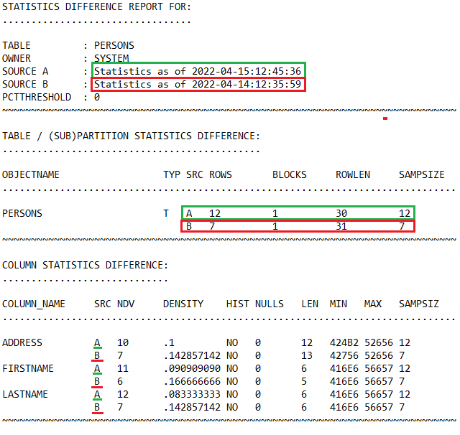
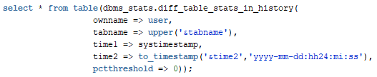
Upoređivanje statistika
Identifikacija razlika u statistikama
Dva različita izvora
dve različite verzije podataka
statistika na čekanju i trenutna statistika
trenutna statistika i korisnička statistika
…
“pctthreshold” parametar

Slide 12


Zaključavanje statistike
Sprečiti prikupljanje novih statistika u tabeli ili šemi
Bez modifikacija te statistike dok se statistika ne otključa
“Prisiljeno” prikupljanje
Otključavanje

Slide 13
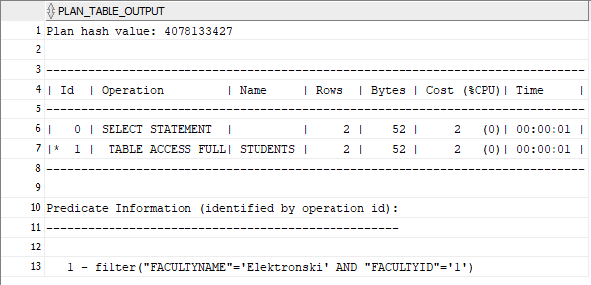
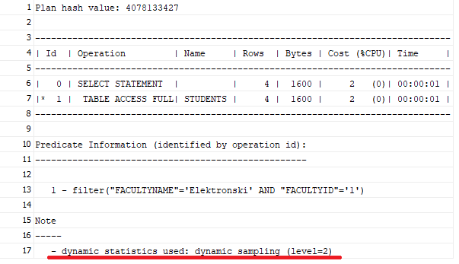

Ostale statistike - dinamičko uzorkovanje
Kada redovna statistika nije dovoljna
Da se nadoknadi nedostajuća ili nedovoljna statistika
Optimizator odlučuje da li će koristiti dinamičko uzorkovanje ili ne
Prikupljeni podaci nisu potpuni i visokog kvaliteta
Nivo dinamičkog uzorkovanja (0-11)
kada će dinamičko uzorkovanje krenuti
koliko veliki skup podataka

Slide 14
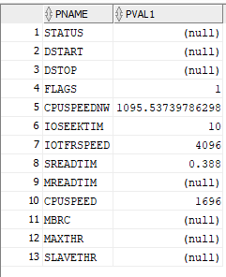

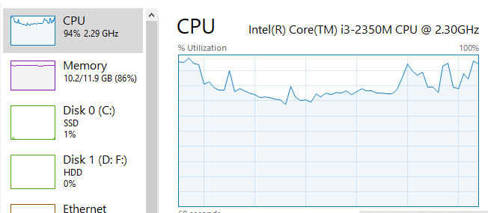
Ostale statistike - statistika sistema
Omogućuje optimizatoru da preciznije “naplati” svaku operaciju u planu izvršenja
Informacije o stvarnom hardveru sistema (brzina procesora i IO performanse)
Inicijalno podešena podrazumevanim vrednostima
Prikupiti samo jednom

Slide 15



Kod novijih verzija
Online prikupljanje statistike - automatsko prikupljanje statistike tabele
CREATE TABLE AS SELECT
Direct-Path INSERT naredba za praznu tabelu
Realtime prikupljanje statistike
proširuje prikupljanje online statistike
izbegava se zastarela statistika

Slide 16
Hvala na pažnji :)

